Slide 1
Ταξιδεύοντας στη … ρομποτική!

Slide 2
Ρομποτική είναι…
Σύγχρονος Κλάδος της αυτοματοποίησης που:
Μελετά ,
Σχεδιάζει ,
Ορίζει τη λειτουργία των ρομπότ ,
Μελέτα τρόπους προς περαιτέρω ανάπτυξη της.

Slide 3
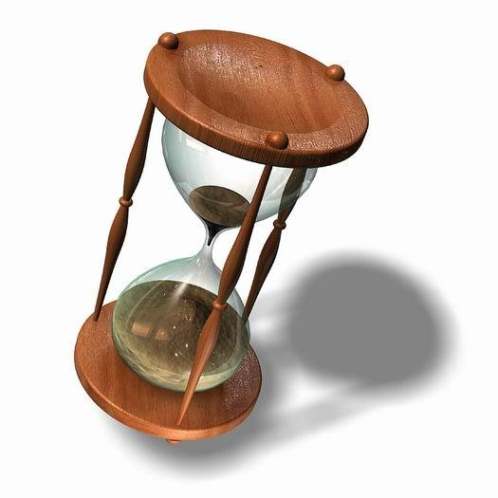
3 Γενιές Ρομπότ
1^{η} Γενιά : (τα πρώτα βήματα της ρομποτικής)
Εδώ κατατάσσονται αυτοματοποιημένοι μη πολυσύνθετοι μηχανισμοί, όπως :
Η κλεψύδρα του μαθηματικού Κτησίβιου .

Slide 4
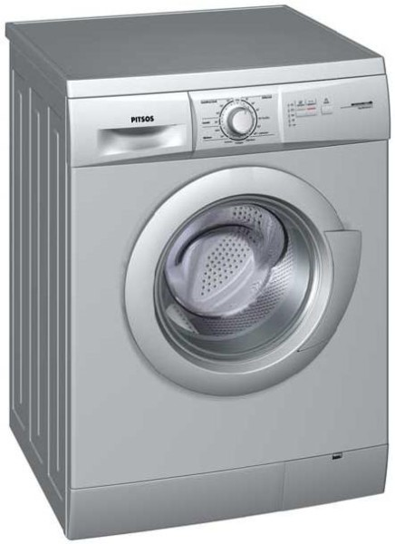
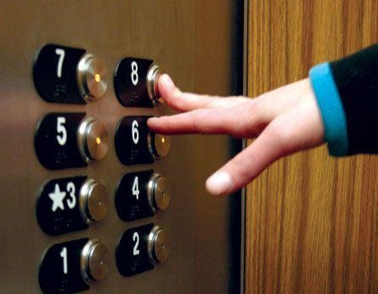
2^{η} Γενιά :(ένα βήμα για την τελική εξέλιξη των ρομπότ)
Αυτοματοποιημένες μηχανές, λαμβάνουν εντολές από ένα σύστημα ελέγχου και δεν απαιτείται σχεδόν καθόλου η ανθρώπινη επίβλεψη.

Slide 5
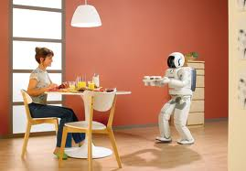
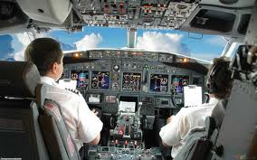
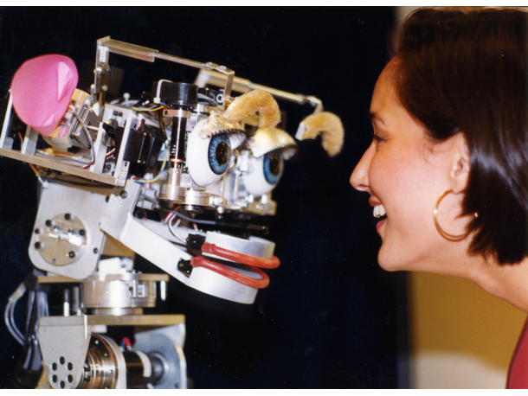
3^{η} Γενιά ρομπότ : (ρομπότ με υψηλή νοημοσύνη)

Slide 6
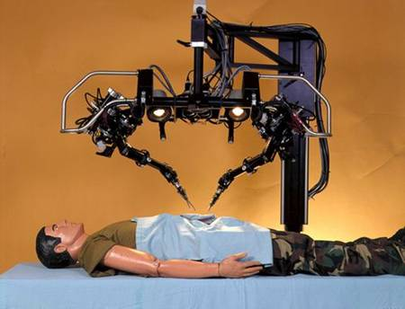
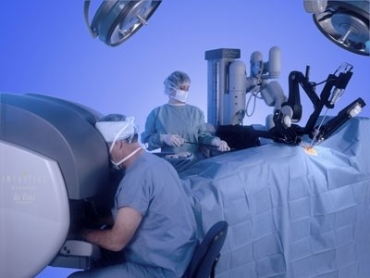
Εφαρμογή της ρομποτικής στην ιατρική.

Slide 7
Γυναίκα και Ρομποτική χειρουργική.

Slide 8
Οι γυναικές την προτιμούν γιατί :
επιτυγχάνεται καλύτερο αισθητικό αποτέλεσμα, μέσω τομών λίγων χιλιοστών.
Παρατηρείται μικρότερος κίνδυνος μόλυνσης, επιπλοκών και μετεγχειρητικής κήλης, όπως και μείωση απώλειας αίματος στο χειρουργείο.
Σημαντική είναι επίσης και η ελαχιστοποίηση μετεγχειρητικού πόνου, μείωση χρόνου νοσηλείας,γρήγορη ανάρρωση κι άμεση επιστροφή στις καθημερινές δραστηριότητες χωρίς καμία καθυστέρηση.

Slide 9
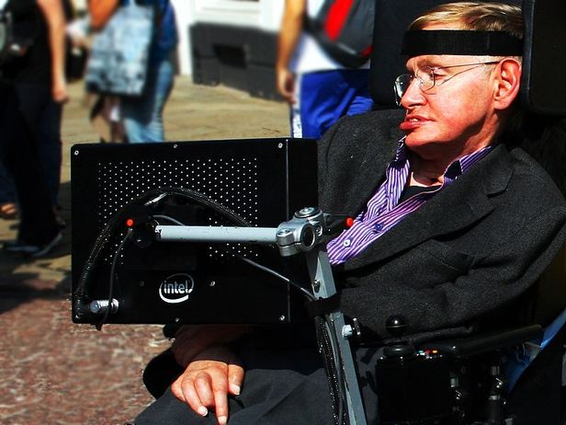
Ένα θαυματουργό μηχάνημα για ένα θαυμαστό άνθρωπο…
Στίβεν Χώκινγκς – I Brain

Slide 10
Προβλήματα υγείας :
πάσχει από :
αμυοτροφική πλάγια σκλήρυνση
διαγνώστηκε όταν ήταν 21 ετών
παρέλυσαν οι κινητικοί του μύες ,οι μύες του προσώπου του παρεμποδίζοντας την ομιλία του πλήρως.

Slide 11
Άλλοι τομείς εφαρμογής της ρομποτικής…
Το Διάστημα :
H τεχνολογία των τελευταίων πενήντα ετών έχει προσφέρει στην ανθρωπότητα την δυνατότητα αποστολής ρομποτικών μηχανών προς επεξεργασία του εξωγήινου χώρου.
Οι μηχανές αυτές διακρίνονται σε εφτά κατηγορίες.

Slide 12
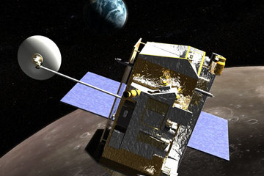
Δορυφορικά ρομπότ (οrbiter).

Slide 13
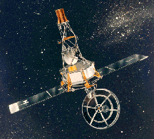
Ρομπότ προσέγγισης (fly by) .

Slide 14
Curiosity (περιέργεια)

Slide 15
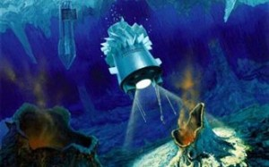
Yδρορομπότ και Kρύορομπότ
.

Slide 16
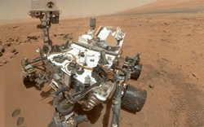
Τα διεισδυτικά ρομπότ

Slide 18
The End
Επεξεργασία Power Point :Στριγκώνη Δέσποινα
Επεξεργασία Κειμένων: Λήδα Σεβδαλή
Μαρία Σωπασουδάκη
Ζέτα Χώνου
Δέσποινα Στριγκώνη
Μολυβιάτη Χριστίνα

